Slide 1
Seminar im Makerspace
Digital projects for the EFL classroom
WS 2023/24
(Roters, Haudeck)

Slide 2
Ablauf
Erste Sitzungen in Präsenz: Themen: digitale Lernaufgabe, digitale Transformation des Englischunterrichts, future skills/Digitalisierungskompetenzen Lehrkräfte und Lernende
Arbeit im Makerspace: begleitende Reflexionen
In Präsenz: Präsentation der Produkte und Einbettung in den Diskurs

Slide 3
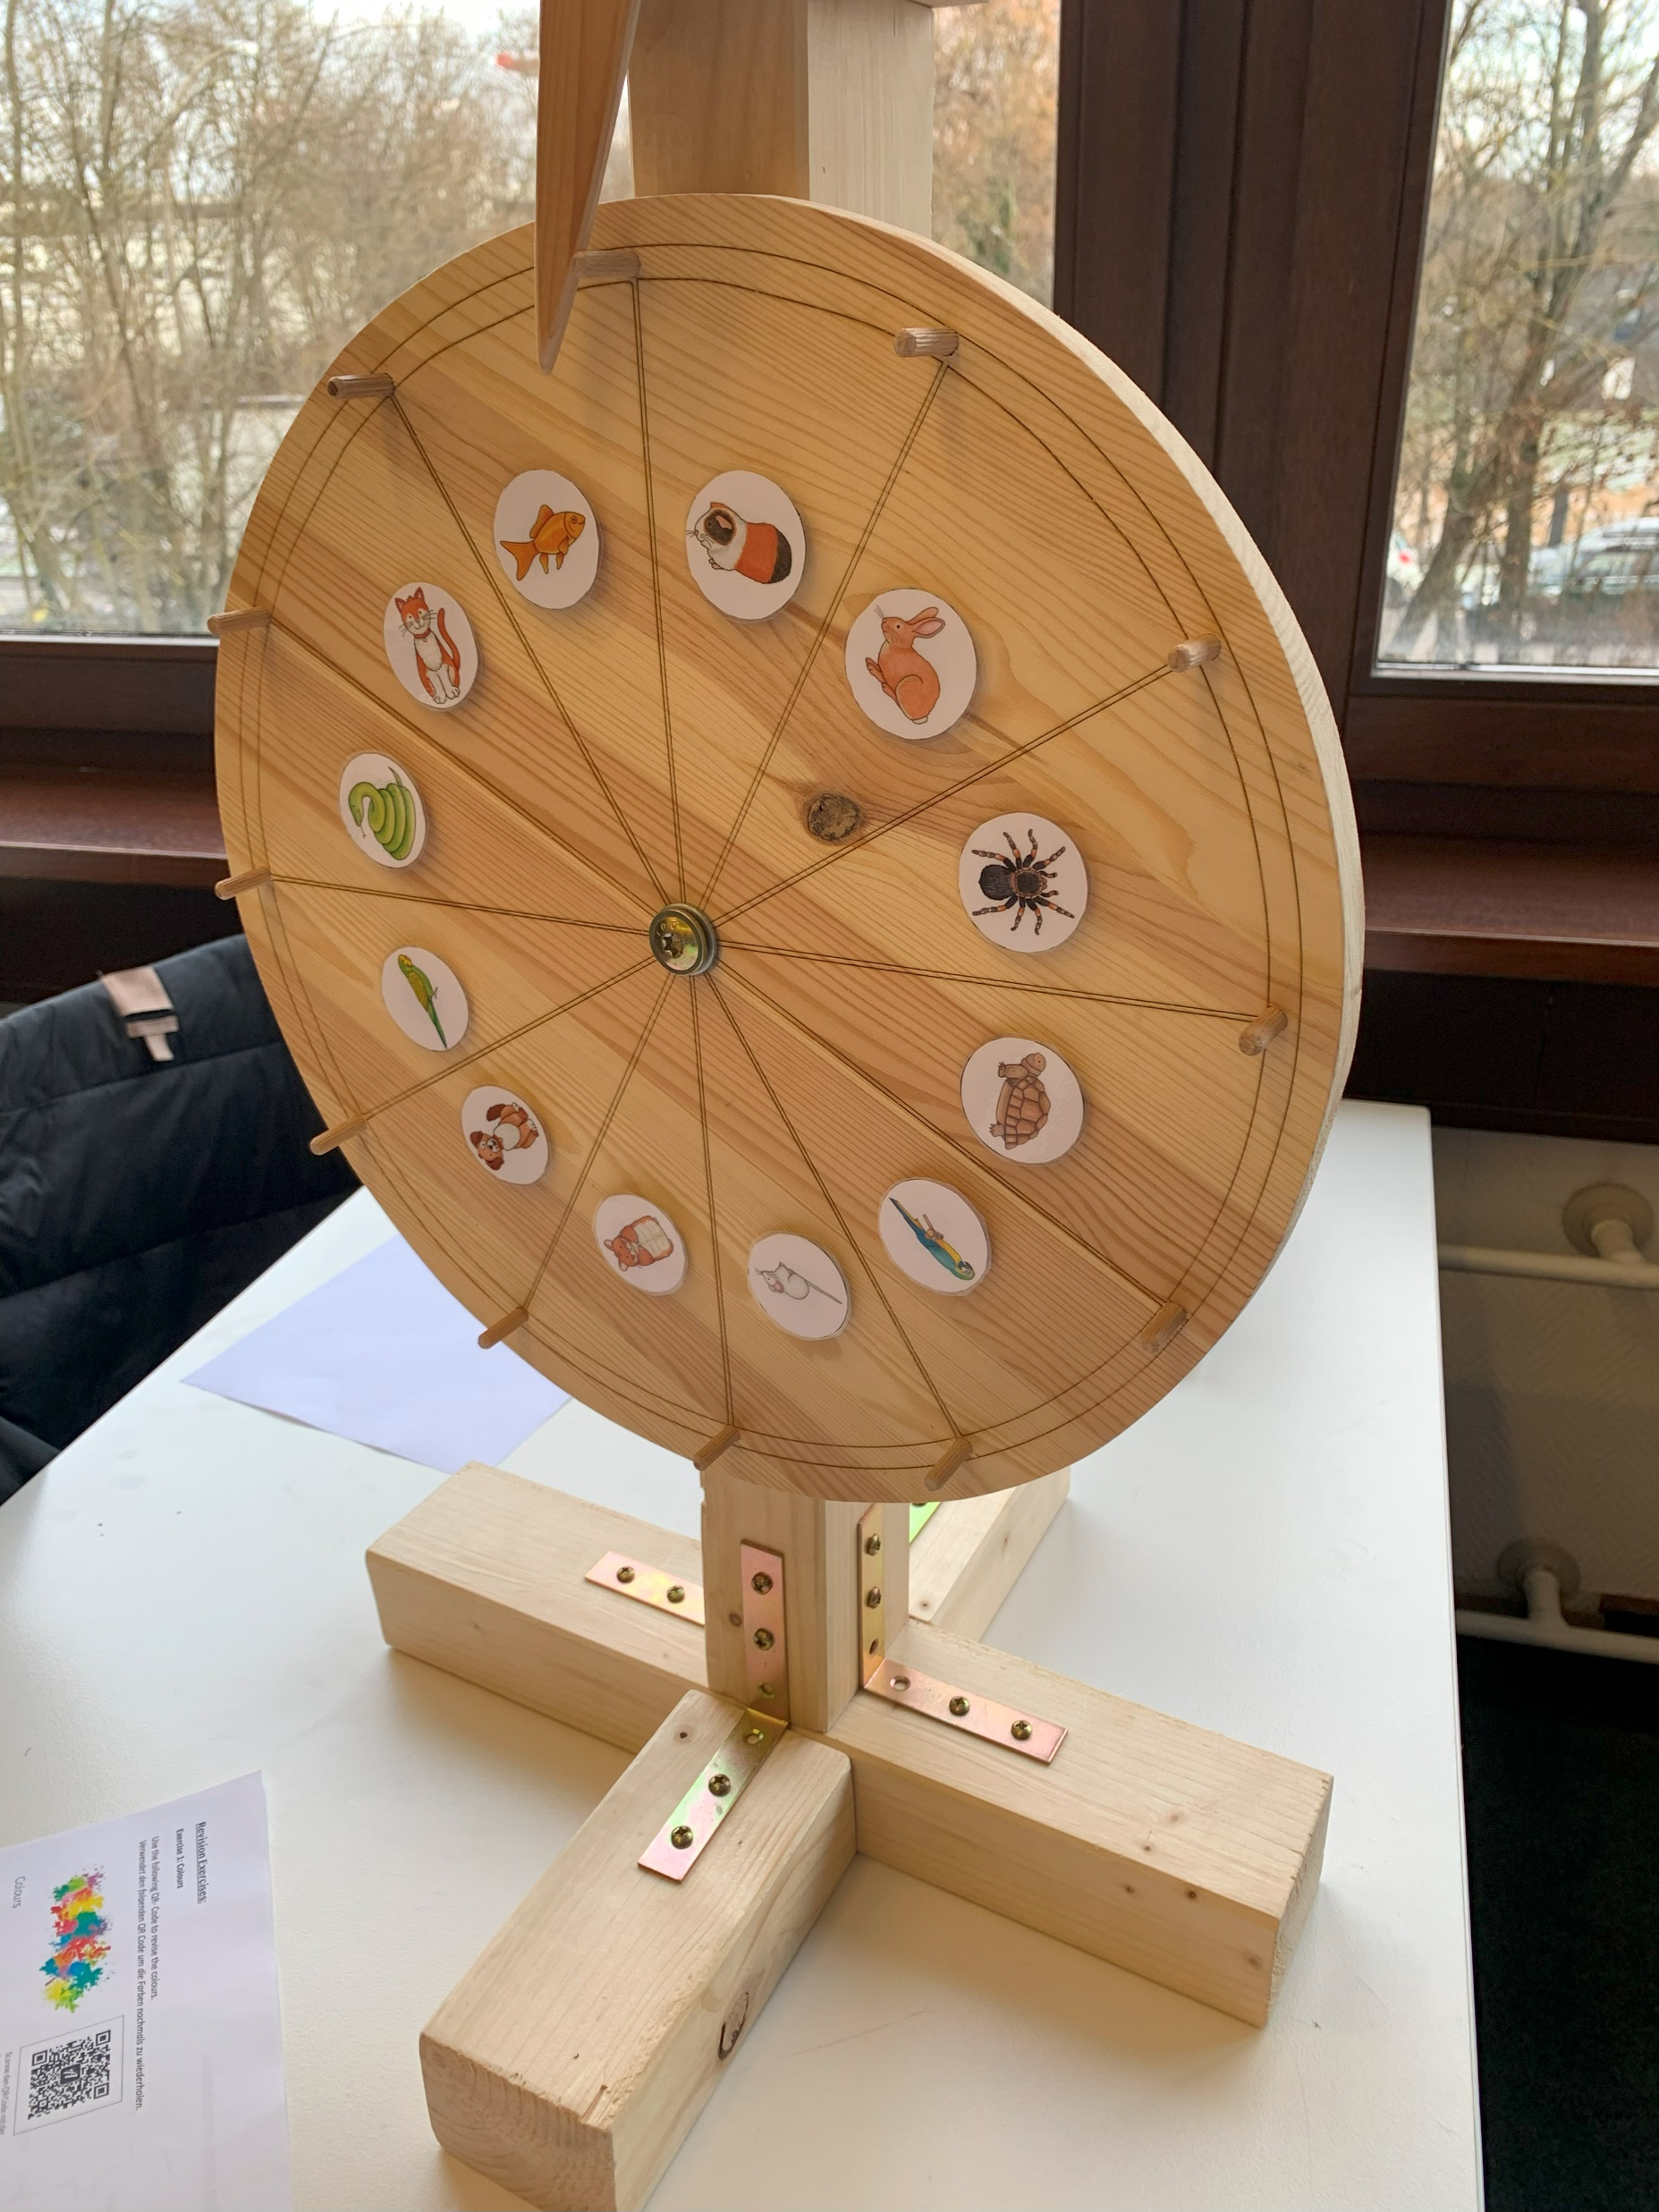
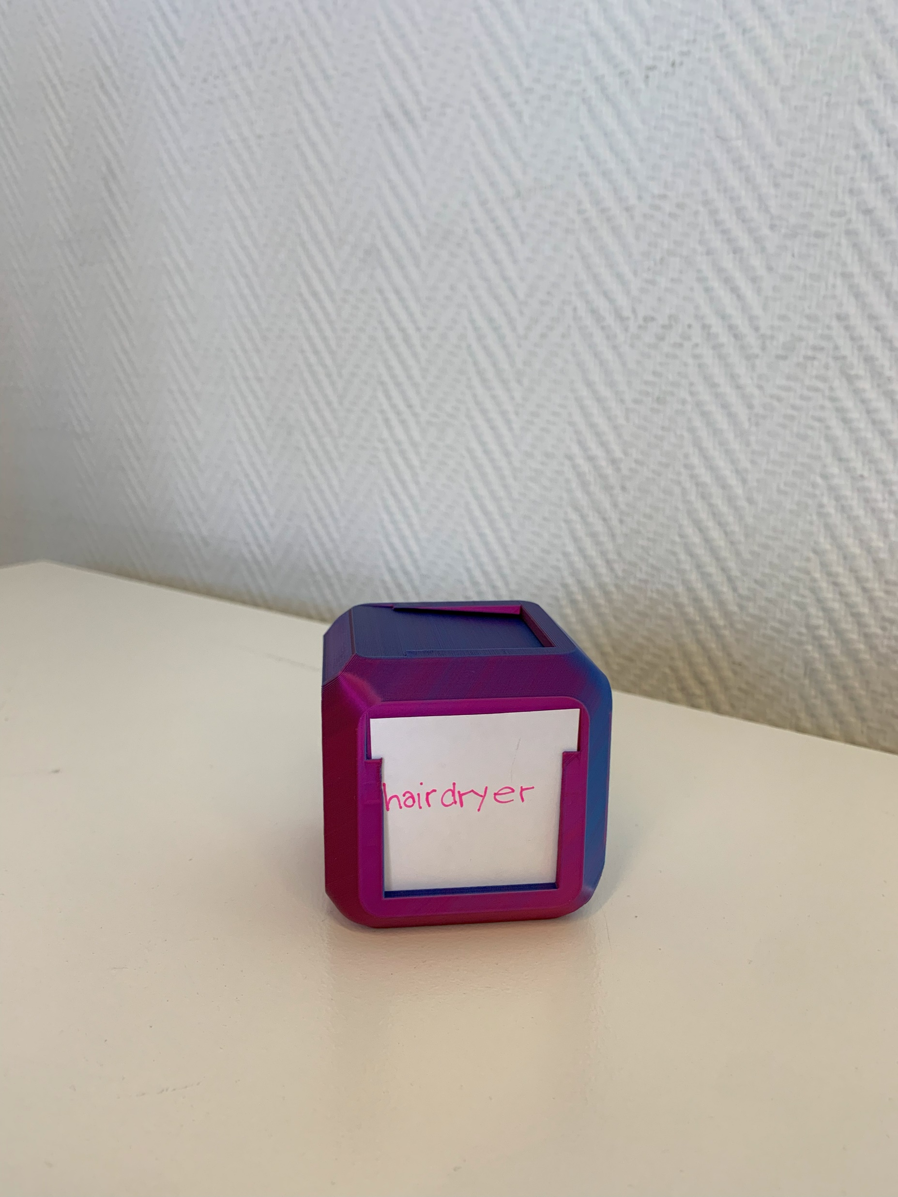
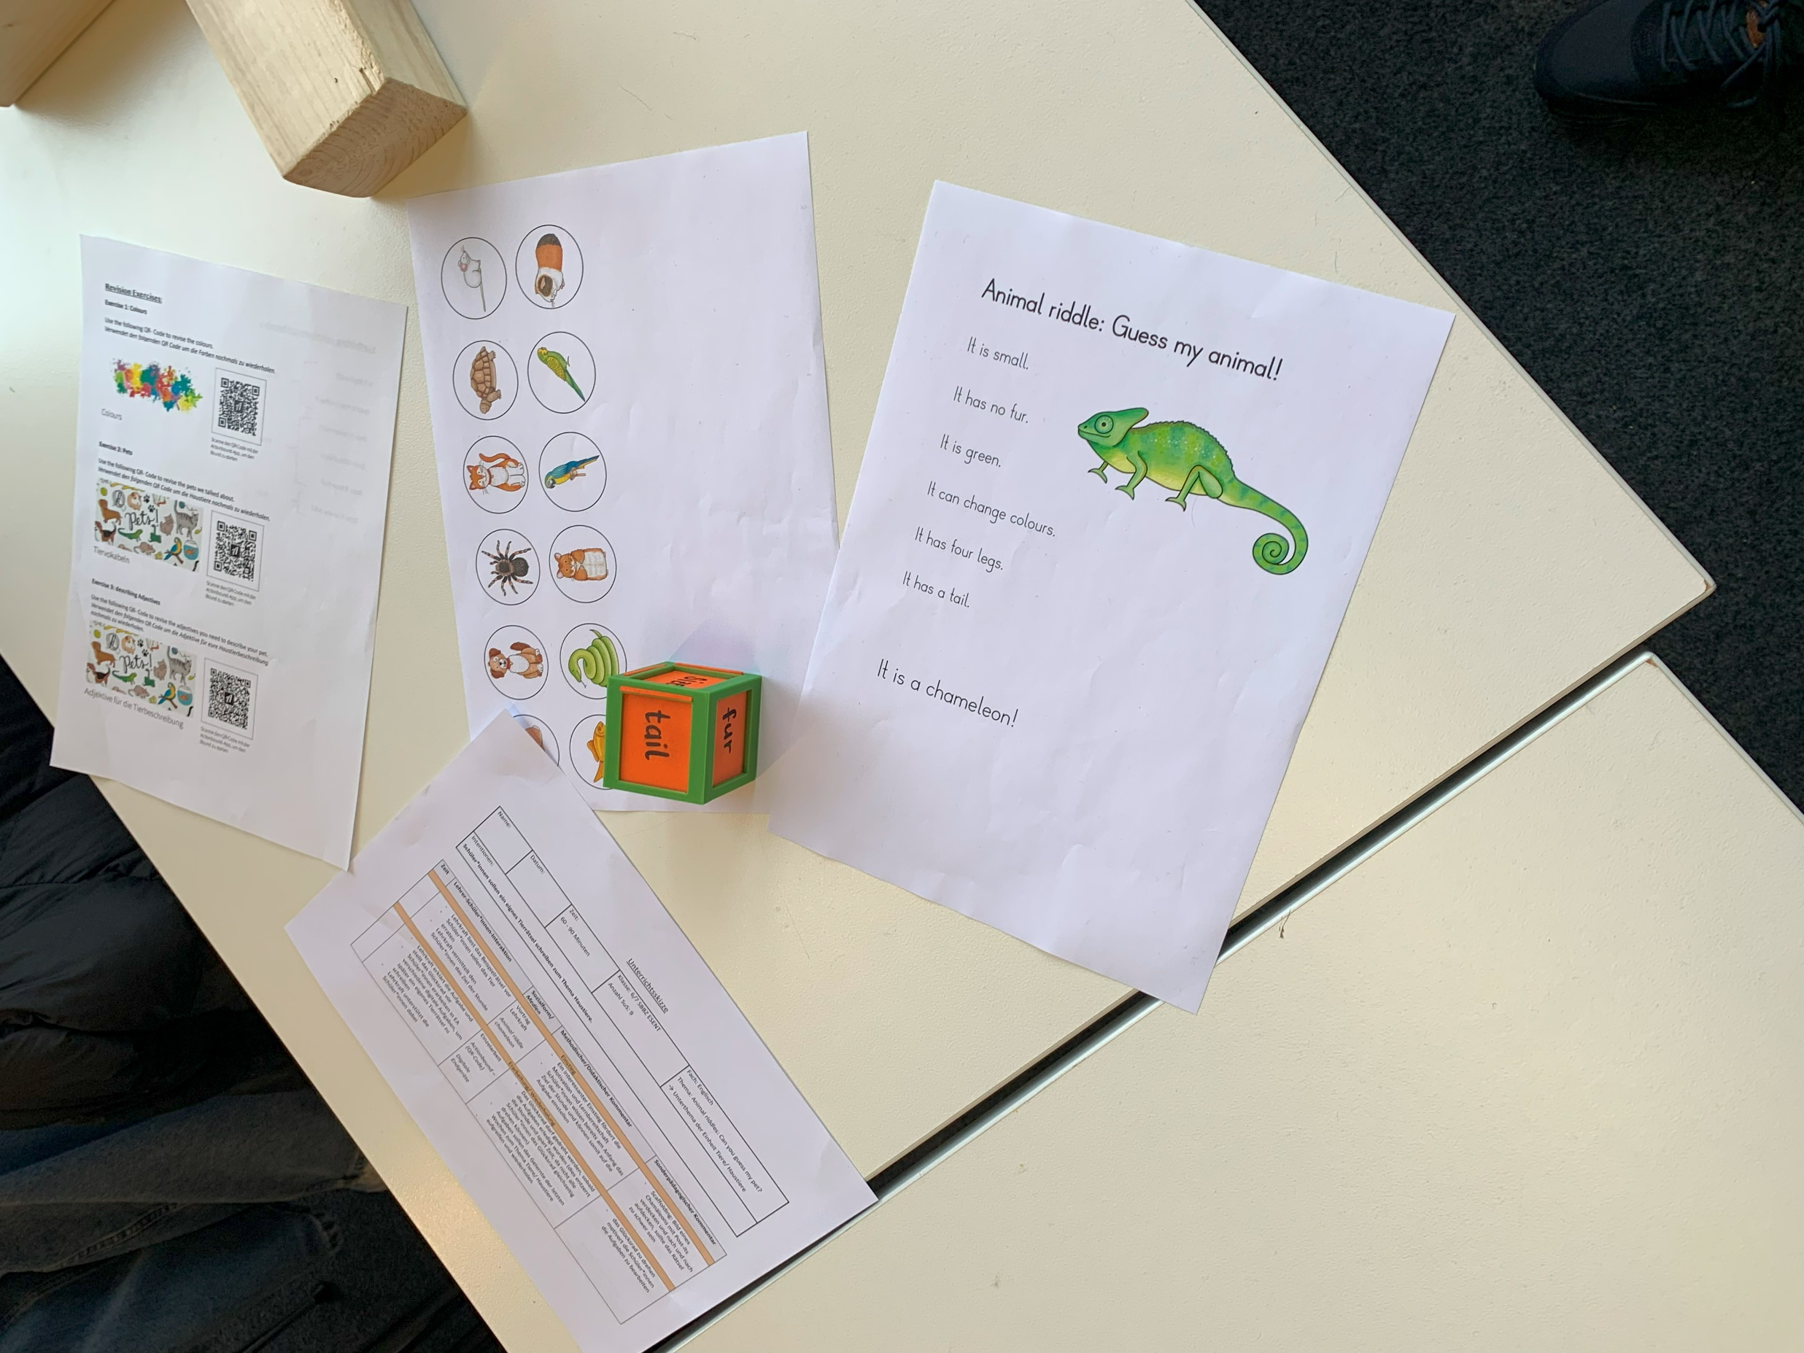
Ergebnisse:
Produkte Wortschatzarbeit & Gamification

Slide 4
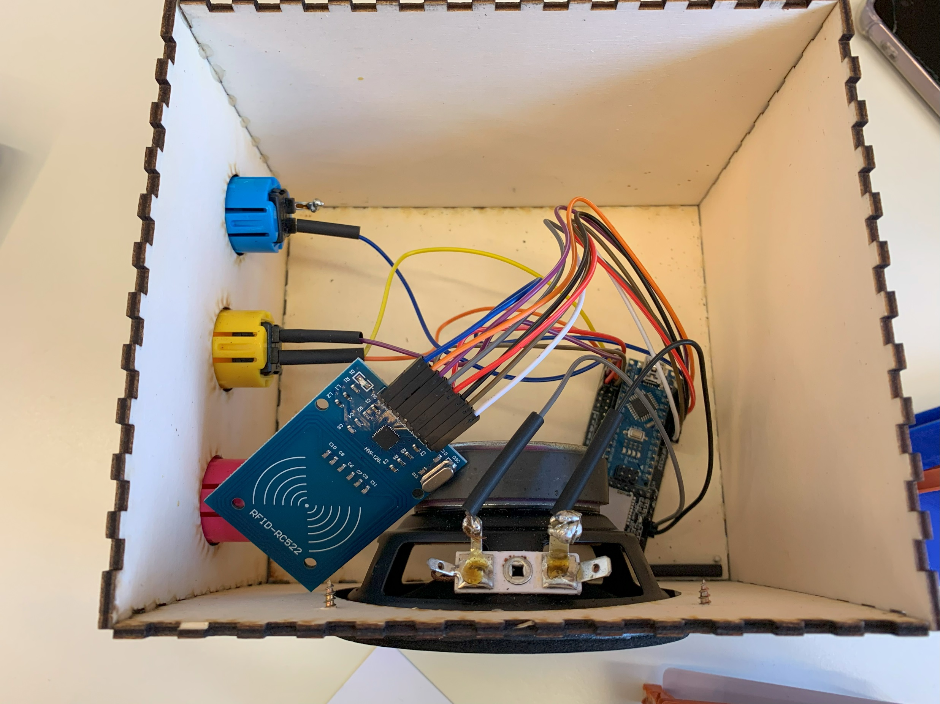
Ergebnisse: Storytelling & Listening

Slide 5
Ergebnisse: Handlungsanweisungen verstehen

Slide 6
Ausblick
Seminar:
Reflexion der Produkte vor dem Hintergrund der anzustrebenden Kompetenzen und fachdidaktischer Kategorien
Einbettung in eine größere Lernaufgabe
Hochschulübergreifende Kooperation:
ggf. Kooperationspartner bei Antrag zu innovativen hochschuldidaktischen Szenarien in der Englischlehrkräftebildung mit Universität Lüneburg (erste Überlegungen seit Anfang Januar)

